Slide 1
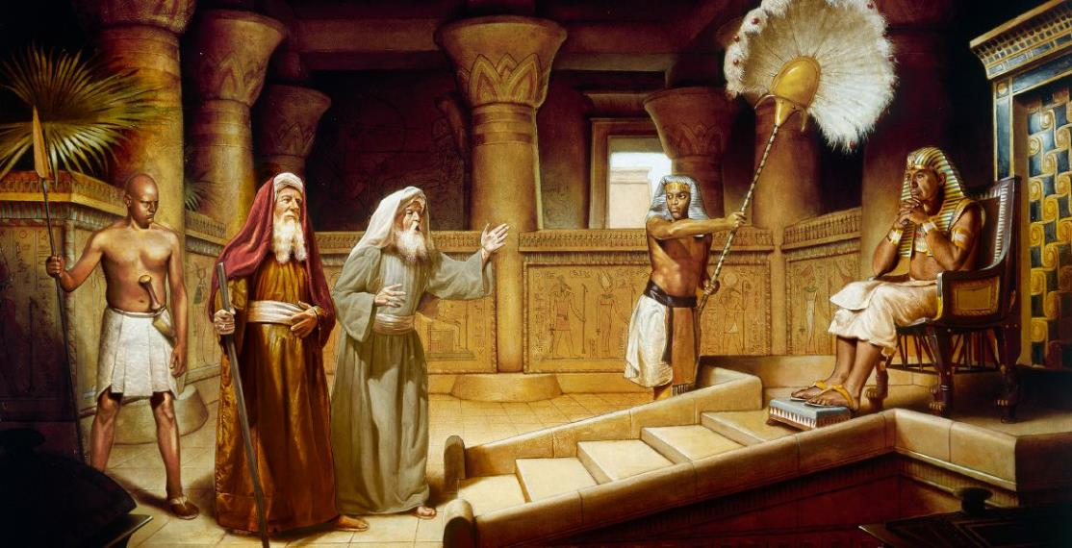
ການເລີ່ມຕົ້ນທີ່ແສນລໍາບາກ
ສໍາລັບສະບາໂຕທີ 19, ສິງຫາ 2025

Slide 2
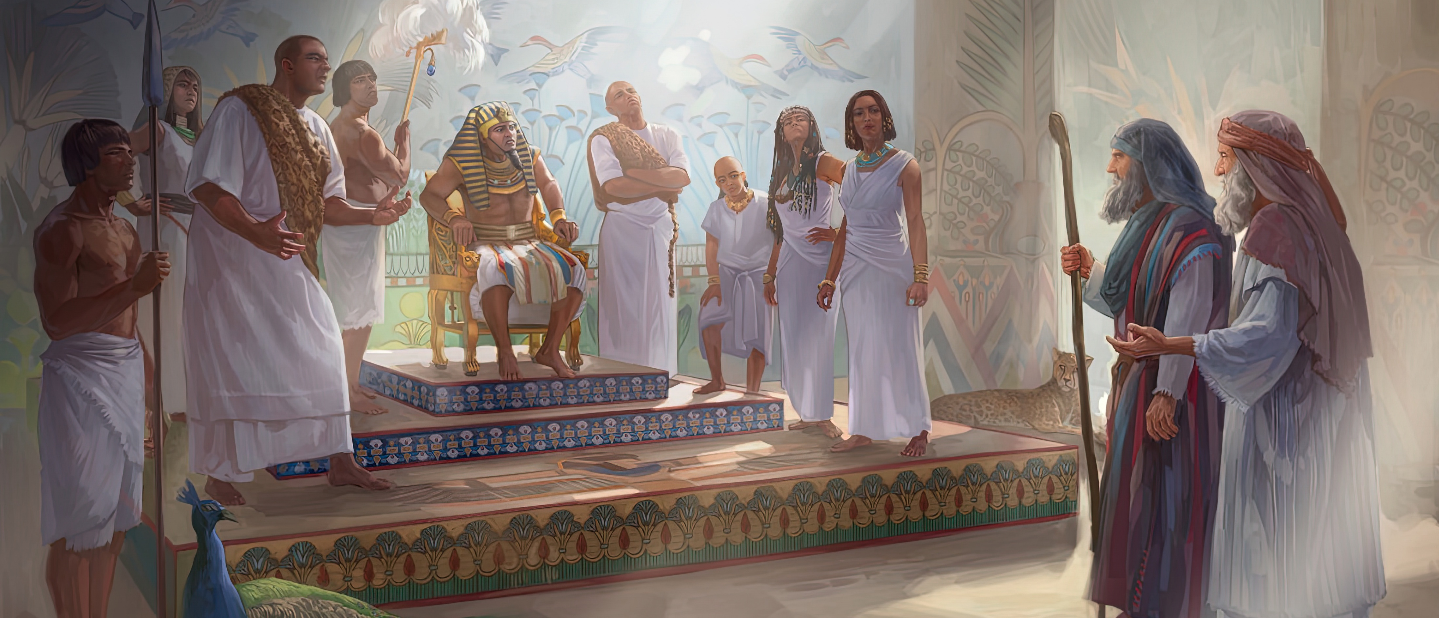
“ຕໍ່ມາໂມເຊກັບອາໂຣນໄດ້ເຂົ້າໄປພົບກະສັດຟາໂຣແຫ່ງເອຢິບ ແລະ ກ່າວວ່າ “ພຣະເຈົ້າຢາເວພຣະເຈົ້າຂອງຊາດອິດສະຣາເອນບອກວ່າ ຈົ່ງປ່ອຍປະຊາຊົນຂອງເຮົາໄປຍັງຖິ່ນແຫ້ງແລ້ງກັນດານ ເພື່ອພວກເຂົາຈະໄດ້ຈັດເທດສະການຍ້ອງຍໍຖວາຍກຽດແກ່ເຮົາ” ກະສັດຟາໂຣຖາມວ່າ: ພຣະເຈົ້າຢາເວແມ່ນໃຜ ເປັນຫຍັງເຮົາຈະຕ້ອງຟັງ ແລະ ປ່ອຍປະຊາຊົນພວກນີ້ໄປ, ເຮົາບໍ່ຮູ້ຈັກພຣະເຈົ້າຢາເວ ແລະ ເຮົາຈະບໍ່ປ່ອຍປະຊາຊົນອິດສະຣາເອນໄປ’ ” ອພຍ 5:1, 2

Slide 3

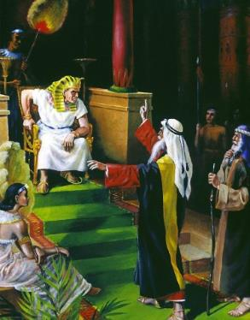
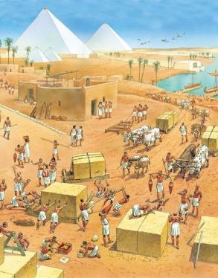
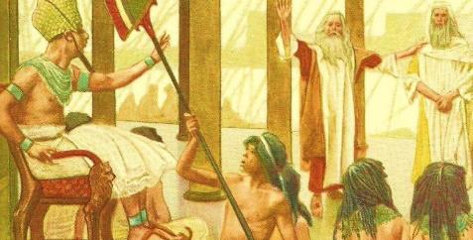




ດັ່ງທີ່ໂມເຊໄດ້ຮູ້ວ່າ ມັນບໍ່ງ່າຍເລີຍທີ່ກະສັດຟາໂຣຈະຍອມປ່ອຍຊົນຊາດອິດສະຣາເອນອອກຈາກປະເທດເອຢິບ.
ແລະຟາໂຣກໍ່ຄົງຈະບໍ່ປ່ອຍໃຫ້ຄົນຈໍານວນຫລາຍທີ່ມີປະໂຫຍດຖືກປ່ອຍໄປແບບອິດສະຫລະ, ເພາະຄົນອິດສະຣາເອນເຮັດວຽກທີ່ຄົນເອຢິບບໍ່ຢາກເຮັດ
ແຕ່ຄວາມຫວັງຂອງປະຊາຊົນນັ້ນຈຶ່ງຂຶ້ນຢູ່ກັບປະຕິຫານທີ່ພຣະເຈົ້າຈະເຮັດໃຫ້ກະສັດຕອບຮັບຄໍາຮ້ອງຂໍຈາກໂມເຊ.
ຄໍາຮ້ອງຂໍນັ້ນໄດ້ຖືກນໍາສະເໜີອອກໄປ; ແຕ່ກໍ່ຖືກປະຕິເສດ; ແລະ ໄດ້ຮັບການຕອບໂຕ້.
ຄໍາຮ້ອງຂໍ: “ປ່ອຍປະຊາຊົນຂອງເຮົາໄປ.”
  ການຕອບຂອງກະສັດຟາໂຣ (ອພຍ 5:1-2)
  ການຕອບຂອງປະຊາຊົນ (ອພຍ 5:3-21)
  ການຕອບຂອງພຣະເຈົ້າ (ອພຍ 5:22-6:8)
  ການຕອບຂອງໂມເຊ (ອພຍ 6:9-13)
ບົດບາດຂອງໂມເຊ ແລະ ອາໂຣນ (ອພຍ 6:28-7:7)

Slide 4

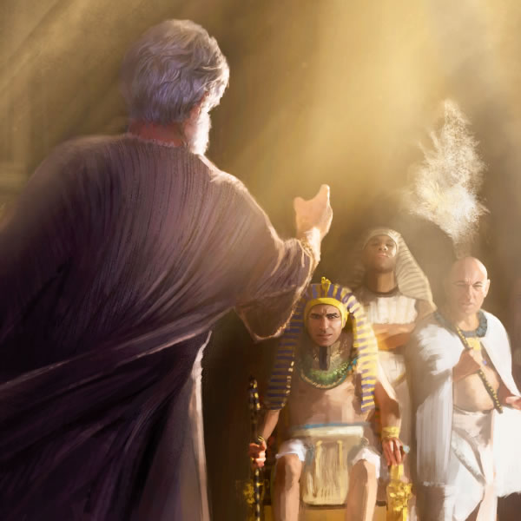
ຄໍາຮ້ອງຂໍ:
“ປ່ອຍປະຊາຊົນຂອງເຮົາໄປ”

Slide 5


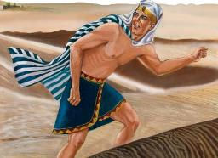
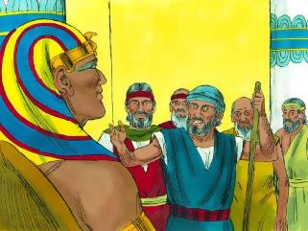
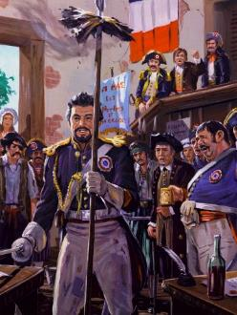
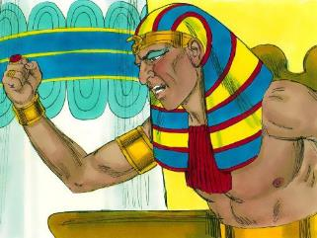
ການຕອບຂອງກະສັດຟາໂຣ
“ກະສັດຟາໂຣຖາມວ່າ: ພຣະເຈົ້າຢາເວແມ່ນໃຜ? ເປັນຫຍັງເຮົາຈະຕ້ອງຟັງ ແລະ ປ່ອຍປະຊາຊົນພວກນີ້ໄປ? ເຮົາບໍ່ຮູ້ຈັກພຣະເຈົ້າຢາເວ ແລະ ເຮົາຈະບໍ່ປ່ອຍປະຊາຊົນອິດສະຣາເອນໄປ.” (ອພຍ 5:2)
ທັດໂມດ ທີ3 ຍັງເປັນພຽງເດັກນ້ອຍຢູ່ ຕອນທີ່ລາວຖືກແຕ່ງຕັ້ງເປັນຟາໂຣ ພາຍໃຕ້ການປົກຄອງຂອງ ຮັບເຊຊຸດ, ເພື່ອປ້ອງກັນບໍ່ໃຫ້ໂມເຊໄດ້ຮັບການແຕ່ງຕັ້ງເປັນຟາໂຣ. ໂມເຊໄດ້ຫລົບໜີອອກຈາກເອຢິບ ໃນຕອນທີ່ທັດໂມດ ທີ 3 ຂຶ້ນປົກຄອງ ແລະ ໂມເຊຍັງເປັນໜຸ່ມ.
40 ປີຜ່ານໄປ, ລາວພົບວ່າລາວຕ້ອງກັບໄປຜະເຊີນໜ້າທີ່ພຣະຣາຊສໍານັກອີກຄັ້ງ. ລາວມາເພື່ອທວງສິດໃນຣາຊບັນລັງບໍ? ບໍ່ແມ່ນເລີຍ. ລາວມາເພື່ອຮ້ອງຂໍບາງຢ່າງ: “ປ່ອຍປະຊາຊົນຂອງເຮົາໄປ”
(ອພຍ . 5:1).
ທັດໂມດໄດ້ຕອບແບບເປັນການທ້າທາຍຕໍ່ໂມເຊ ແລະ ພຣະເຈົ້າ ວ່າພຣະອົງແມ່ນໃຜ? ເປັນຫຍັງລາວຕ້ອງຟັງ? (ອພຍ . 5:2).
ທ່າທີຂອງລາວຖືກນໍາມາໃຊ້ໃນພຣະຄໍາພີພຣະນິມິດດັ່ງສັນຍາລັກ ເພື່ອສະແດງເຖິງຊົນຊາດຝຣັ່ງເສດ ໃນຊ່ວງການປະຕິວັດ ໃນສະຕະວັດທີ 18 (ພນມ. 11:8). ເຊັ່ນດຽວກັບຟາໂຣ, ສາທາລະນະຝຣັ່ງເສດໄດ້ປະກາດຍົກເລີກສາສະໜາ ແລະ ຕັ້ງຕົນເປັນຊົນຊາດທີ່ບໍ່ເຊື່ອພຣະເຈົ້າ.

Slide 6


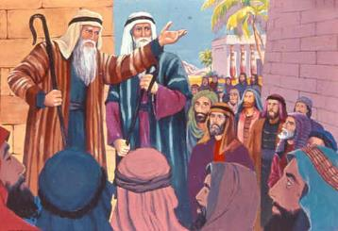
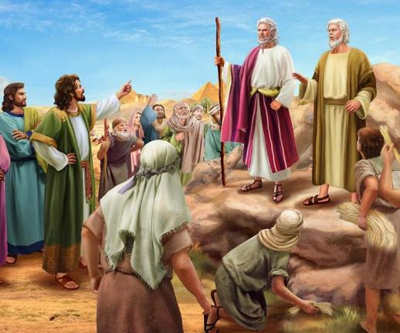
ການຕອບຂອງປະຊາຊົນ
“ພວກເຂົາຈຶ່ງເວົ້າກັບໂມເຊ ແລະ ອາໂຣນວ່າ: ພຣະເຈົ້າຢາເວຮູ້ເຫັນສິ່ງທີ່ພວກເຈົ້າເຮັດ ແລະ ພຣະອົງຈະລົງໂທດພວກເຈົ້າ ທີ່ກໍ່ໃຫ້ກະສັດຟາໂຣ ແລະ ຂ້າຣາຊການຂອງເພິ່ນກຽດຊັງພວກເຮົາ, ພວກເຈົ້າເຮັດເຊັ່ນນີ້ກໍ່ເທົ່າກັບວ່າ ເອົາດາບໃຫ້ພວກເຂົາຂ້າພວກເຮົາຖິ້ມ.’” (ອພຍ 5:21)
ຕອນທີ່ໂມເຊໄດ້ເຮັດການອັດສະຈັນທີ່ພຣະເຈົ້າໄດ້ປະທານໃຫ້ ຕໍ່ໜ້າປະຊາຊົນ, ພວກເຂົາກໍ່ເລີ່ມເຊື່ອ ແລະນະມັດສະການ (ອພຍ. 4:29-31). ພວກເຮົາຄົງນຶກອອກວ່າ ປະຊາຊົນລໍຖ້າຄໍາຕອບຂອງກະສັດຟາໂຣຢ່າງໃຈຈົດໃຈຈໍ່ແບບມີຄວາມຫວັງ ແນວໃດ.
ແຕ່ຄໍາຕອບກັບກົງກັນຂ້າມ. ຟາໂຣບໍ່ໄດ້ພຽງແຕ່ປະຕິເສດ, ແຕ່ຍັງສັ່ງໃຫ້ພວກເຂົາເຮັດວຽກໜັກໂດຍບໍ່ໄດ້ຊອກຫາເຄື່ອງມືທີ່ຈໍາເປັນໃຫ້ພວກເຂົາ, ແຕ່ສັ່ງໃຫ້ພວກເຂົາເຮັດຜົນຜະລິດໃຫ້ໄດ້ເທົ່າເດີມ (ອພຍ. 5:6-8). ເປັນຫຍັງກະສັດຈຶ່ງເຮັດກັບພວກເຂົາແບບນັ້ນ?
ຕາມທີ່ທັດໂມດ ເຫັນວ່າໂມເຊ ແລະ ອາໂຣນ—ເຮັດໃຫ້ພວກເຂົາ“ພັກຜ່ອນ [ shabbat ] ຈາກການເຮັດວຽກຂອງພວກເຂົາ” ສະນັ້ນທັດໂມດຈຶ່ງໃຫ້ວຽກເພີ່ມແກ່ປະຊາຊົນ (ອພຍ. 5:5 ຖ້າວ່າພວກເຂົາມີເວລາເວົ້າເລື່ອງສາສະໜາ ແລະ ເສລີພາບ ພວກເຂົາກໍ່ຕ້ອງມີເວລາໃນການຊອກຫາເຟື່ອງເຊັ່ນດຽວກັນ (ອພຍ. 5:9, 17).
ເມື່ອພວກເຂົາຖືກກະທໍາທາລຸນ ຫົວໜ້າຈຶ່ງໄດ້ຮ້ອງຟ້ອງຕໍ່ຟາໂຣ, ແຕ່ກໍ່ຖືກເມີນເສີຍ. ສະນັ້ນພວກເຂົາຈຶ່ງກັບມາຫາໂມເຊ ແລະ ອາໂຣນ ແລະກ່າວວ່າ ຍ້ອນໂມເຊ ແລະ ອາໂຣນ ສະຖານະການຈຶ່ງຊົ່ວຮ້າຍຂຶ້ນ (ອພຍ. 5:20-21).

Slide 7


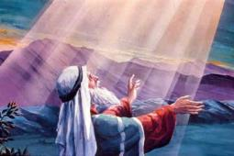
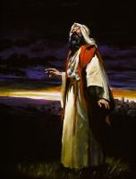
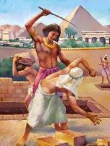
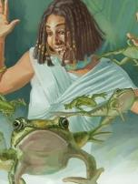
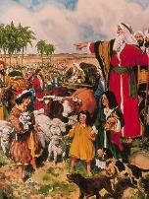
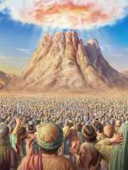
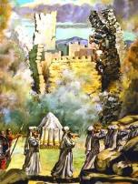
ການຕອບຂອງພຣະເຈົ້າ
“ແລ້ວພຣະເຈົ້າຢາເວກໍໄດ້ຕອບໂມເຊວ່າ: ບັດນີ້ເຈົ້າຈະໄດ້ເຫັນສິ່ງທີ່ເຮົາຈະເຮັດຕໍ່ກະສັດຟາໂຣ. ເຮົາຈະໃຊ້ຣິດອໍານາດບັງຄັບລາວ ໃຫ້ປ່ອຍປະຊາຊົນຂອງເຮົາໄປ. ຕາມຄວາມຈິງແລ້ວ ເຮົາຈະໃຊ້ຣິດອໍານາດບັງຄັບລາວໃຫ້ໄລ່ພວກເຂົາອອກໄປຈາກດິນແດນຂອງລາວ.’” (ອພຍ 6:1)
ຟາໂຣໂກດຮ້າຍຕໍ່ໂມເຊ. The people get angry with Moses. Moses… isn’t angry, but he is dismayed, and he turns to God with his doubts: “Why are you afflicting this people? Why did you send me?” (Ex. 5:22).
ເຮົາມາເບິ່ງຄໍາຕອບຂອງພຣະເຈົ້າ (ອພຍ. 6:1-8):
What I have done
I appeared to the prophets
What I will do
I will remove the oppression of the Egyptians from them
I will free them from slavery
I established my covenant with them
I promised to give them the land of Canaan
I have heard the moan of the people
I have remembered my promise
I will deploy my power
I'm going to make them my people
I will be their God
I will give them the land of Canaan

Slide 8


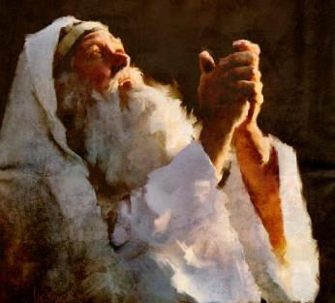

ການຕອບຂອງໂມເຊ
“ແຕ່ໂມເຊໄດ້ຕອບພຣະເຈົ້າຢາເວວ່າ: ແມ່ນແຕ່ຊາດອິດສະຣາເອນກໍຍັງບໍ່ຟັງຂ້ານ້ອຍ ແລ້ວຈະໃຫ້ກະສັດຟາໂຣເຊື່ອຟັງຂ້ານ້ອຍໄດ້ຢ່າງໃດ? ຂ້ານ້ອຍເປັນຄົນບໍ່ຊ່າງເວົ້າ?” (ອພຍ 6:12)
ຫລັງຈາກພຣະເຈົ້າຕຣັດຖ້ອຍຄໍາປອບ, ໂມເຊໄດ້ໄປເວົ້າກັບປະຊາຊົນອີກຄັ້ງໜຶ່ງ ແຕ່ພວກເຂົາບໍ່ເຊື່ອຟັງ (ອພຍ. 6:9). ພຣະເຈົ້າຈຶ່ງບັນຊາໃຫ້ລາວໄປເວົ້າກັບຟາໂຣອີກຄັ້ງໜຶ່ງ ເພື່ອຂໍເສລີພາບໃຫ້ຊົນຊາດອິດສະຣາເອນ (ອພຍ. 6:10-11).
ແຕ່ໂມເຊໄດ້ປະຕິເສດ ພ້ອມທັງຍົກຂໍ້ແກ້ໂຕມາວ່າ: ແມ້ແຕ່ປະຊາຊົນຂອງຂ້າພຣະເຈົ້າບໍ່ຍອມຟັງ, ແລ້ວຟາໂຣຈະຟັງໄດ້ຢ່າງໃດ? ໃນເມື່ອຂ້າພຣະອົງເປັນຄົນເວົ້າເກິ໊ກໆກັ໊ກໆ (ອພຍ. 6:12).
ໂມເຊຮູ້ສຶກຫົດຫູ່, ທໍ້ໃຈ, ແລະ ຜິດຫວັງ. ແຕ່ວ່າ, ກໍ່ເປັນຄວາມຮູ້ສຶກດຽວກັນກັບບຸກຄົນອື່ນໆເຊັ່ນ ໂຢບ (Job) ແລະ ອາຊາບ(Asaph)— ທີ່ພວກເຂົາບໍ່ຍອມແພ້ຕໍ່ຄວາມໝົດຫວັງ. ເພາະວ່າ ພຣະເຈົ້າຊູກໍາລັງພວກເຂົາ ຂໍພຽງແຕ່ການໄວ້ວາງໃຈ.
ເມື່ອພວກເຮົາຮູ້ສຶກທໍ້ແທ້, ໃຫ້ພວກເຮົາໃຊ້ຖ້ອຍຄໍາຂອງ ອາຊາບ Asaph: “ແຕ່ປານນັ້ນກໍຢູ່ໃກ້ຊິດກັບພຣະອົງເລື້ອຍໆມາ ພຣະອົງຈັບມຂວາຈູງຂ້ານ້ອຍໄປບໍ່ຂາດ, ພຣະອົງນໍາພາຂ້ານ້ອຍດ້ວຍຄໍາແນະນໍາຂອງພຣະອົງ ແລະ ໃນບັ້ນປາຍນັ້ນ ພຣະອົງຈະຕອບຂ້ານ້ອຍດ້ວຍກຽດຕິຍົດ. ນອກຈາກພຣະອົງແລ້ວ ຂ້ານ້ອຍມີໃຜແດ່ໃນສະຫວັນ? ເມື່ອມີພຣະອົງ ຂ້ານ້ອຍຕ້ອງການຢາກໄດ້ຫຍັງຕື່ມອີກແດ່ໃນໂລກນີ້? ແມ່ນວ່າຈິດໃຈແລະຮ່າງກາຍອ່ອນແຮງກໍຕາມ ແຕ່ພຣະເຈົ້າເປັນກໍາລັງຂອງຂ້ານ້ອຍ ແລະ ເປັນທຸກສິ່ງທີ່ຂ້ານ້ອຍຕ້ອງການຢູ່ເລື້ອຍໆ” (ພສສ. 73:23-26 NIV ).

Slide 9

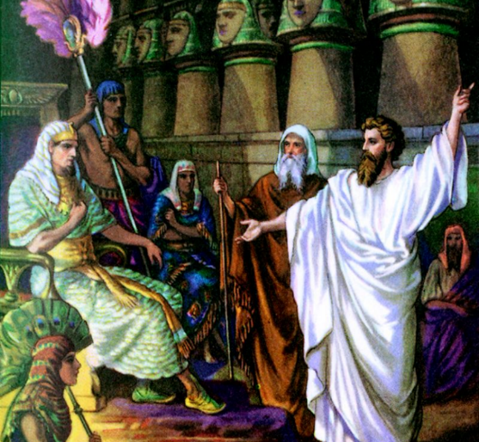
ບົດບາດ ຂອງໂມເຊ ແລະ ອາໂຣນ

Slide 10

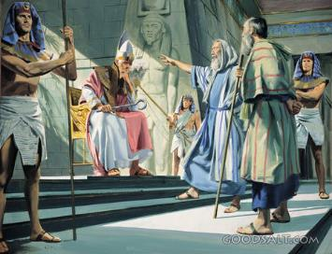
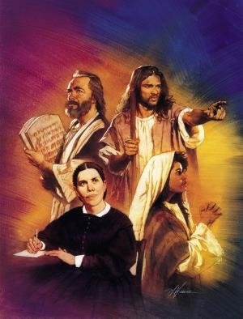
“ພຣະເຈົ້າຢາເວຕອບໂມເຊວ່າ: ເຮົາຈະເຮັດໃຫ້ເຈົ້າເປັນດັ່ງພຣະເຈົ້າຕໍ່ໜ້າກັດສັດຟາໂຣ ແລະ ອາໂຣນອ້າຍຂອງເຈົ້າຈະເວົ້າຕໍ່ກະສັດຟາໂຣ ດັ່ງຜູ້ທໍານວຍຂອງເຈົ້າ.’” (ອພຍ 7:1)
ເບິ່ງຄືວ່າ “ຂ້ານ້ອຍບໍ່ຮູ້ວ່າຈະເວົ້າແບບໃດ” ຈະເປັນຂໍ້ແກ້ໂຕທີ່ໂມເຊມັກທີ່ສຸດ. ລາວຈົນເຮັດໃຫ້ພຣະເຈົ້າໂກດຮ້າຍດ້ວຍຂໍ້ອ້າງນີ້! ແຕ່ວ່າພຣະເຈົ້າໄດ້ມີທາງແກ້ໄຂສໍາລັບທຸກໆສິ່ງ: ອາໂຣນ, ອ້າຍຜູ້ທີ່ເວົ້າເກັ່ງຂອງລາວ, ຈະເປັນຄືກັບ’ “ປາກ” ໃຫ້ກັບໂມເຊ, ເພື່ອກ່າວສິ່ງທີ່ໂມເຊເວົ້ານັ້ນ ໃຫ້ກັບຄົນອື່ນ (ອພຍ. 4:10-16).
ຫລັງຈາກຄວາມລົ້ມເຫລວໃນຊ່ວງຕົ້ນຂອງເອຢິບ, ພຣະເຈົ້າໄດ້ຊົງເຕືອນໂມເຊອີກຄັ້ງ ເຖິງບົດບາດຂອງອາໂຣນ ໃນຖານະຜູ້ຊ່ວຍເວົ້າແທນ ໂມເຊ
(ອພຍ. 7:1-2).
ໃນເຫດການນັ້ນ, ພຣະອົງໄດ້ປຽບທຽບກັບບົດບາດຂອງຜູ້ເຜີຍພຣະວັດຈະນະ. ພວກເຂົາໄດ້ຮັບຂ່າວສານຈາກພຣະເຈົ້າ ແລະ ຖ່າຍທອດໃຫ້ກັບຄົນອື່ນ. ໃນແງ່ນີ້, ໂມເຊໄດ້ຮັບບົດບາດແທນພຣະເຈົ້າ, ແລະ ອາໂຣນຮັບບົດເປັນຜູ້ເຜີຍພຣະວັດຈະນະ.
ແລະພຣະເຈົ້າຊົງເຕືອນ ໂມເຊ ກັບອາໂຣນວ່າ ຜູ້ຄົນຈະບໍ່ຟັງພຣະຄໍາຂອງພຣະອົງ, ແລະ ພຣະອົງຈະຊົງສໍາແດງຣິດທານຸພາບດ້ວຍພະລັງອັນກຍິ່ງໃຫຍ່ (ອພຍ. 7:3).
ເຊັ່ນດຽວກັນກັບຜູ້ເຜີຍພຣະວັດຈະນະຄົນອື່ນໆພາຍຫລັງ, ໂມເຊຕ້ອງເວົ້າກັບປະຊາຊົນ ແລະ ຟາໂຣວ່າ, ”ບໍ່ວ່າພວກເຂົາຈະຟັງຫລືປະຕິເສດ, ເລື່ອງນີ້ກໍ່ເປັນຄວາມຈິງສໍາລັບພວກເຮົາ" (ອຊກ. 2:7). ຂໍ້ຄວາມນີ້ກໍເປັນຈິງກັບພວກເຮົາເຊັ່ນກັນ, ເພາະວ່າພວກເຮົາເປັນສຽງທີ່ເປັ່ງອອກມາຂອງພຣະເຈົ້າເຖິງໂລກໃບນີ້.

Slide 11

“ຊາວເຮັບເຣີຫວັງວ່າຈະໄດ້ຮັບອິດສະຫລະພາບໂດຍທີ່ບໍ່ຕ້ອງທົດສອບຄວາມເຊື່ອກຂອງພວກເຂົາແບບພິເສດ, ໂດຍບໍ່ຕ້ອງລໍາບາກ ຫລື ທຸກທໍລະມານ. ແຕ່ວ່າພກວເຂົາຍັງບໍ່ພ້ອມສໍາລັບການນໍາອອກຈາກບ່ອນທີ່ຕົກເປັນຂ້າທາດ. ພວກເຂົາມີຄວາມເຊື່ອພຽງແຕ່ໜ້ອຍດຽວໃນພຣະເຈົ້າ ແລະ ບໍ່ມີຄວາມອົດທົນຫລາຍ ຈົນກະທັ້ງພຣະເຈົ້າໄດ້ເຫັນ ໂດຍການທົດສອບພວກເຂົາ. ຫລາຍຄົນມີຄວາມພໍໃຈທີ່ຈະຢູ່ແບບເປັນຂ້າທາດຕໍ່ໄປ ຫລາຍກວ່າທີ່ຈະຜະເຊີນໜ້າກັບຄວາມທຸກຍາກລໍາບາກໃນການຍ້າຍຖິ່ນຖານໄປສູ່ດິນແດນແຫ່ງອິດສະຣະ; ແລະ ນິໄສຂອງຫລາຍຄົນກໍ່ຄືກັບຊາວເອຢິບ ແລະ ເລືອກທີ່ຈະອາໄສຢູ່ກັບຊາວເອຢິບ. ເພາະສະນັ້ນພຣະເຈົ້າຈຶ່ງບໍ່ໄດ້ປົດປ່ອຍພວກເຂົາອອກໂດຍການສະແດງຣິດອໍານາດຂອງພຣະອົງໃນທັນທີ ຕໍ່ໜ້າຟາໂຣ.
ພຣະອົງຊົງວາງແຜນເຫດການຕ່າງໆ ເພື່ອໃຫ້ເຫັນທາດແທ້ຂອງຈິດວິນຍານແຫ່ງຄວາມຢາກກົດຂີ່ຂົ່ມເຫັງຂອງກະສັດຟາໂຣ ແລະ ເພື່ອທີ່ພຣະອົງຈະເປີດເຜີຍພຣະອົງແກ່ປະຊາຊົນຂອງພຣະອົງ ຕອນທີ່ພວກເຂົາເຫັນເຖິງຄວາມຍຸຕິທໍາ, ພະລັງອໍານາດ, ແລະ ຄວາມຮັກຂອງພຣະອົງ. ແລະ ໃນທີ່ສຸດພວກເຂົາກໍ່ຈະເລືອກອອກຈາກປະເທດເອຢິບ ແລະ ອຸທິດໂຕຮັບໃຊ້”
EGW (Patriarchs and Prophets, p. 236)

